Slide 2
A iniciativa HAQAA
A terceira fase de Harmonização, Acreditação e Garantia da Qualidade no Ensino Superior Africano (HAQAA) – 2022-2027 – insere-se na Estratégia Conjunta entre a UA e a UE
É uma forte resposta de dois sindicatos para "fornecer aos países africanos os trabalhadores qualificados, gestores e administradores de que necessitam para promover o desenvolvimento sustentável e incentivar o comércio e o investimento, bem como para reforçar a cidadania e os valores democráticos".

Slide 3
VISÃO 2063
Harmonização
Livre circulação de profissionais
Integração regional e continental
Mobilidade académica de estudantes, professores-investigadores
Transferibilidade e reconhecimento de conhecimentos e competências
HAQAA3

Slide 4


Normas e Diretrizes Africanas para a Garantia da Qualidade (ASG-QA)
AQRM para avaliação institucional
Formação de reforço das capacidades de garantia da qualidade para as agências nacionais de garantia da qualidade
Agência Pan-Africana de Garantia da Qualidade e Acreditação (PAQAA)
PAQAF
Sistema Africano de Transferência de Créditos Académicos
HAQAA
CESA 25/ Primeiro plano decenal de execução da Agenda 2063
Convenção de Reconhecimento de Adis Abeba
Quadro Continental Africano de Qualificações (ACQF)
TUNING/HAQAA
UNESCO
SIFA
** Ferramentas e linhas de ação para a transparência entre sistemas, trusts, uma linguagem comum para a qualidade, mobilidade e reconhecimentos.

Slide 5
Áreas de trabalho
Área de trabalho transversal – Política e capacidade de integração regional
Área de trabalho – Sistema Africano de Transferência de Créditos – ACTS
Área de Trabalho - Capacidade de Dados do Ensino Superior em África
Área de trabalho PAQAA/Unidade Técnica PAQAA
Formação e reforço das capacidades na área de trabalho IQA/EQA

Slide 6
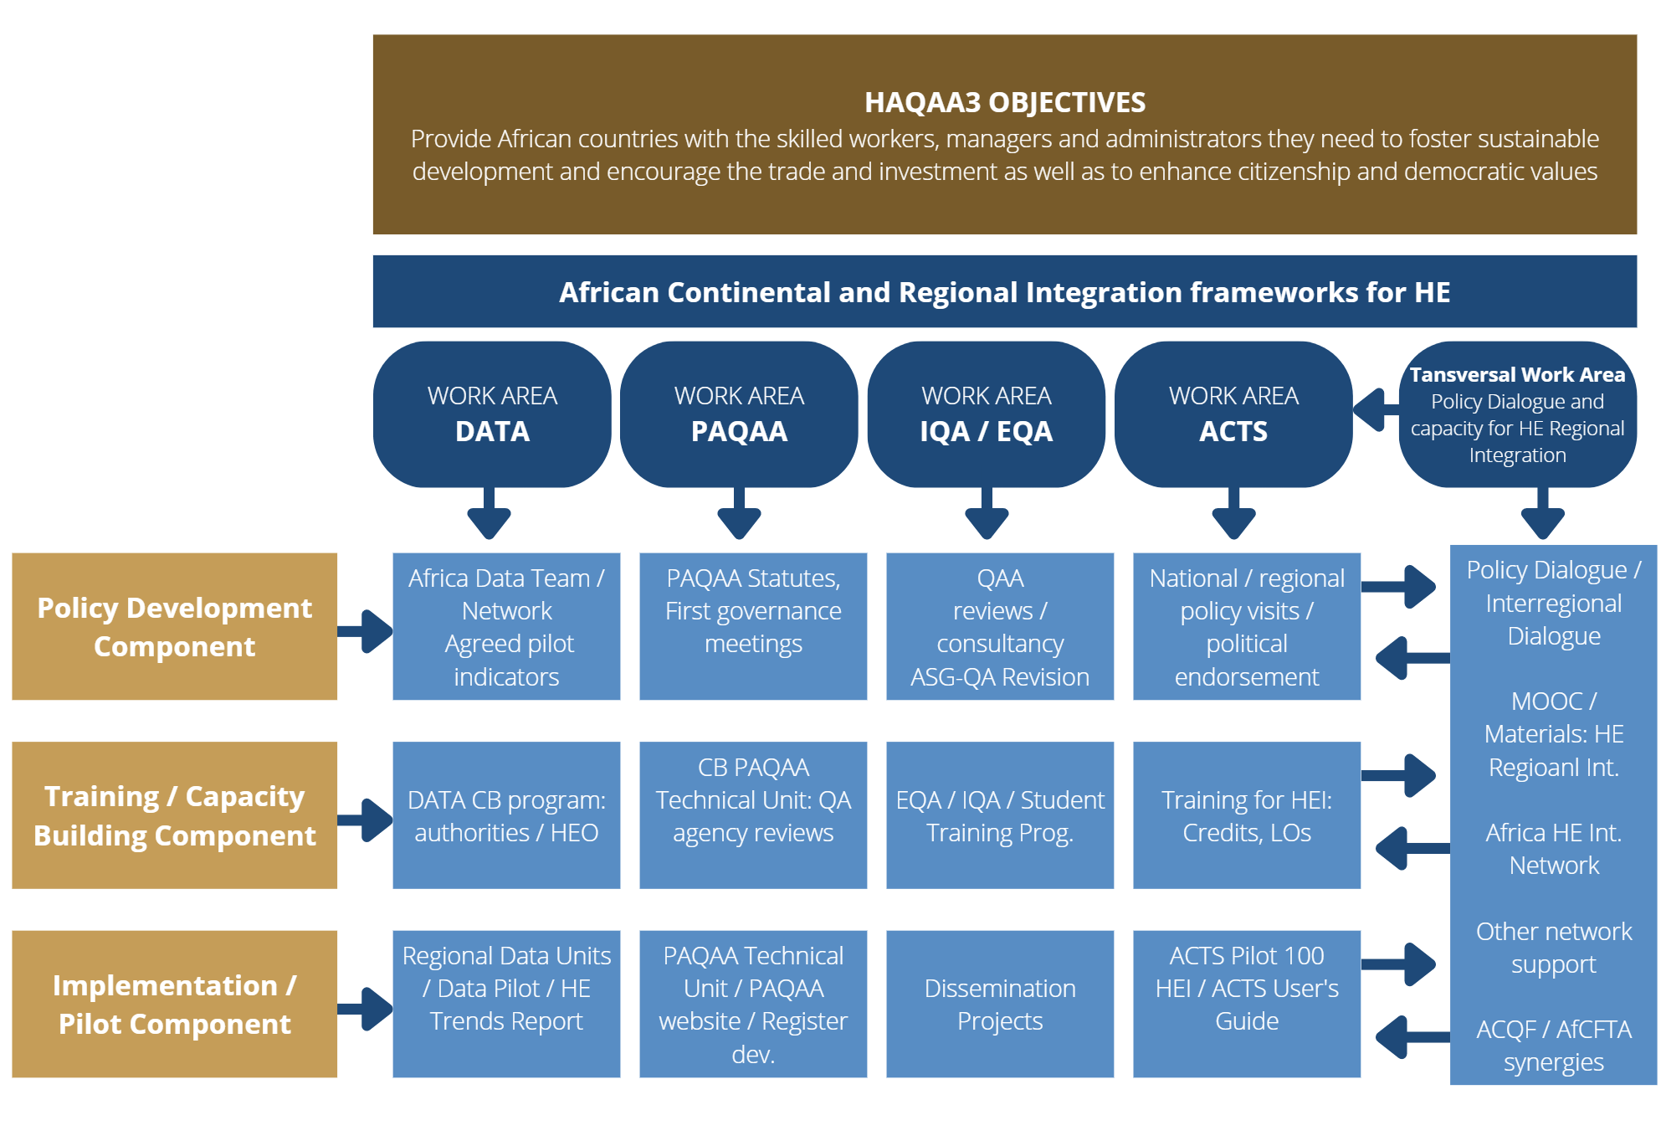

Slide 7

O ASG-QA
*Documento de referência continental: com base em normas vigentes a diferentes níveis em África e
internacionalmente, visando tanto a AIQ como a AIQ
* Novo recurso: Organismos nacionais de qualidade que asseguram a sua própria qualidade = transparência nos procedimentos de garantia da qualidade

Slide 8
Realizações
Acordo comum sobre a definição e o valor de um crédito nos sistemas de ensino superior africanos, a fim de promover a transferibilidade e a comparabilidade — chave para harmonizar o espaço do ensino superior africano e promover a mobilidade.
Consenso sobre o volume de trabalho de uma unidade de crédito.
Consenso sobre o número de unidades de crédito para cada ano e para os diferentes programas, ou seja, licenciaturas, mestrados. A tendência geral é que 60 créditos são equivalentes à carga de trabalho do estudante a tempo inteiro durante um ano lectivo: 1200-1500 horas.
Sistema de crédito continental harmonizado que equilibra os diferentes sistemas que abrangem o continente: Países anglófonos, arabófonos, francófonos e lusófonos.

Slide 9
Processo-piloto e atividades
Convite e compromisso formal de 15 autoridades nacionais e seleção de 100 universidades (5-10 por país)
Criação de 4 agrupamentos regionais ACTS.
Programa em linha – 5 módulos – 500 estagiários (quadros políticos e integração regional, mobilidade intra-africana, reconhecimento académico e profissional, LO, estimativa do volume de trabalho dos estudantes & atribuição de créditos)
Roteiros para a mobilidade e o reconhecimento regionais
ACTS Guia do Utilizador
Rede Embaixadores ACTS
Sinergias com o Programa de Mobilidade Académica Intra-África
Syerngies com ACQF e ACQF II Project
IAAMS

Slide 10
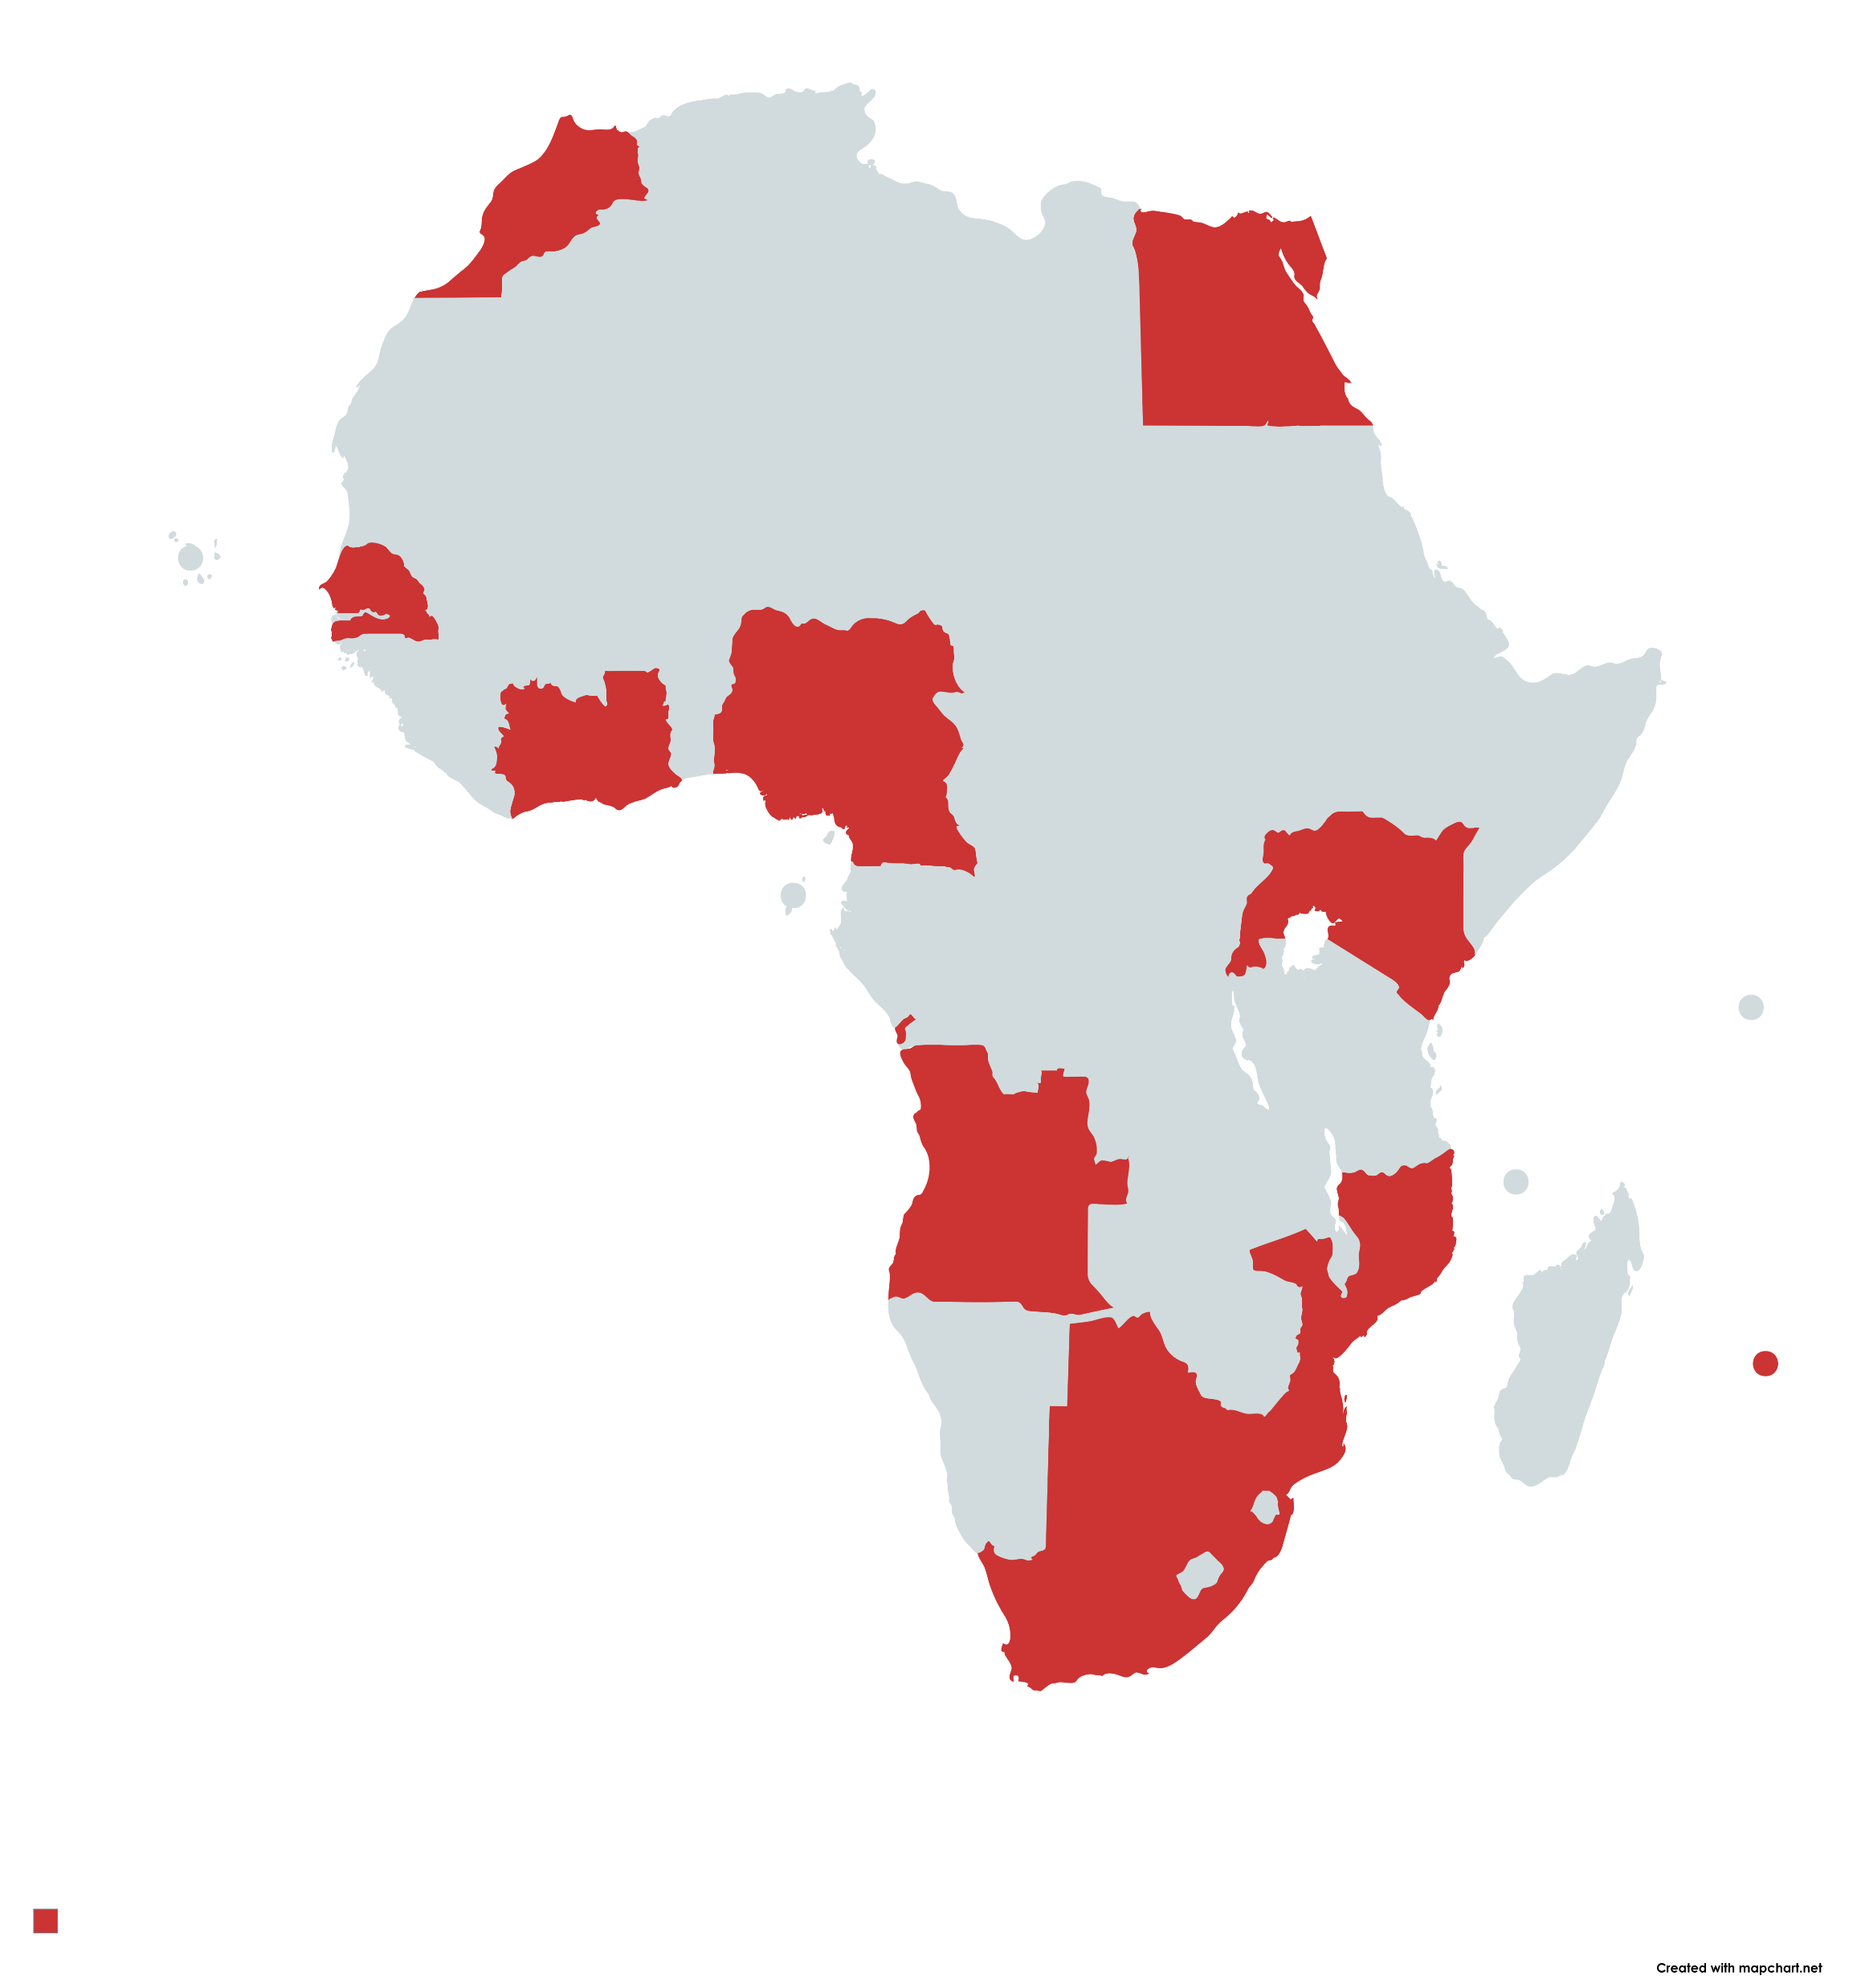
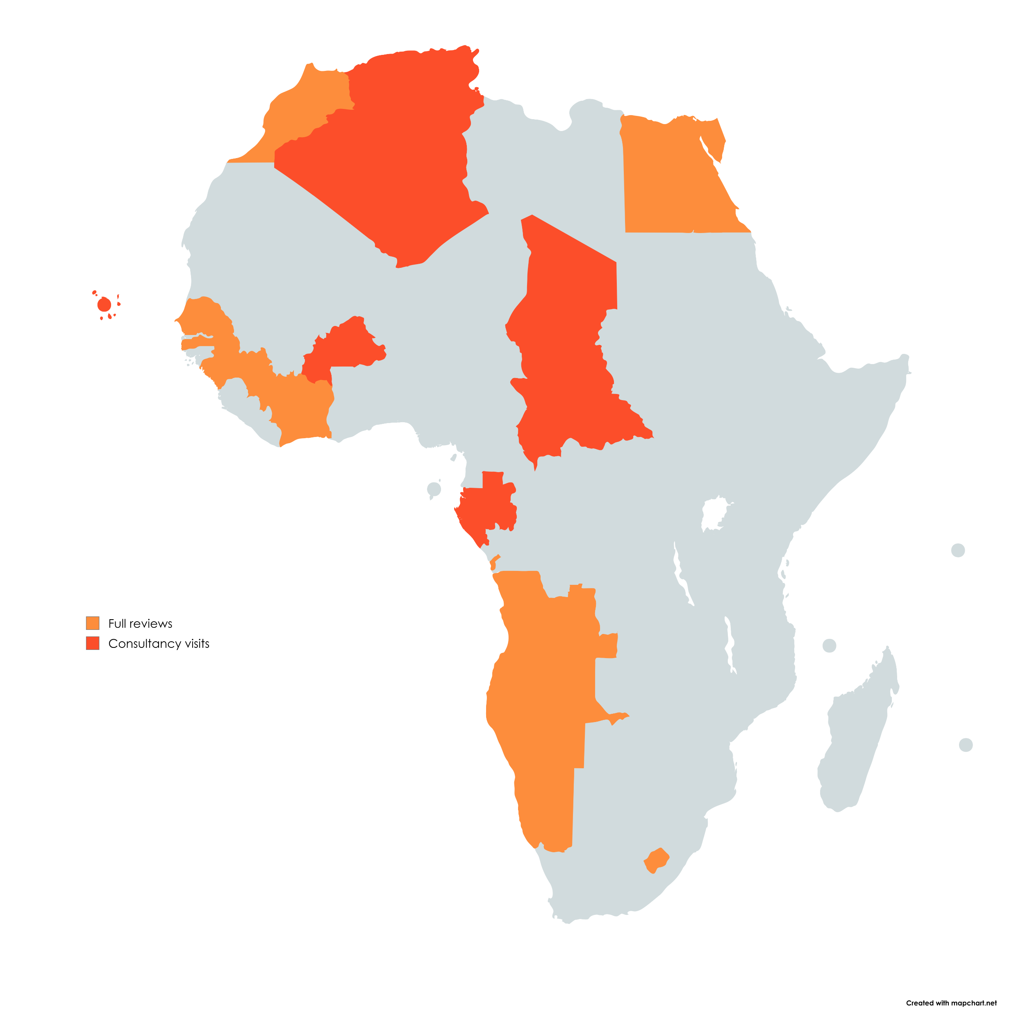
Países participantes

Slide 11
Perguntas orientadoras para reflexão
De que forma podem as ferramentas ACQF e HAQAA (como ACTS e ASG-QA) trabalhar em conjunto no seu contexto?
Que desafios em matéria de mobilidade e reconhecimento poderiam ser abordados de forma mais eficaz através desta sinergia?
Que exemplos existem de práticas que já associam quadros de qualificações e sistemas de acumulação e transferência de créditos académicos?
Contribuições recolhidas para alimentar os «roteiros de mobilidade e reconhecimento» do projeto-piloto ACTS e os roteiros nacionais do ACQF

Slide 12

OBRIGADO!
Mais informações em
www.haqaa3.obreal.org

